Slide 1
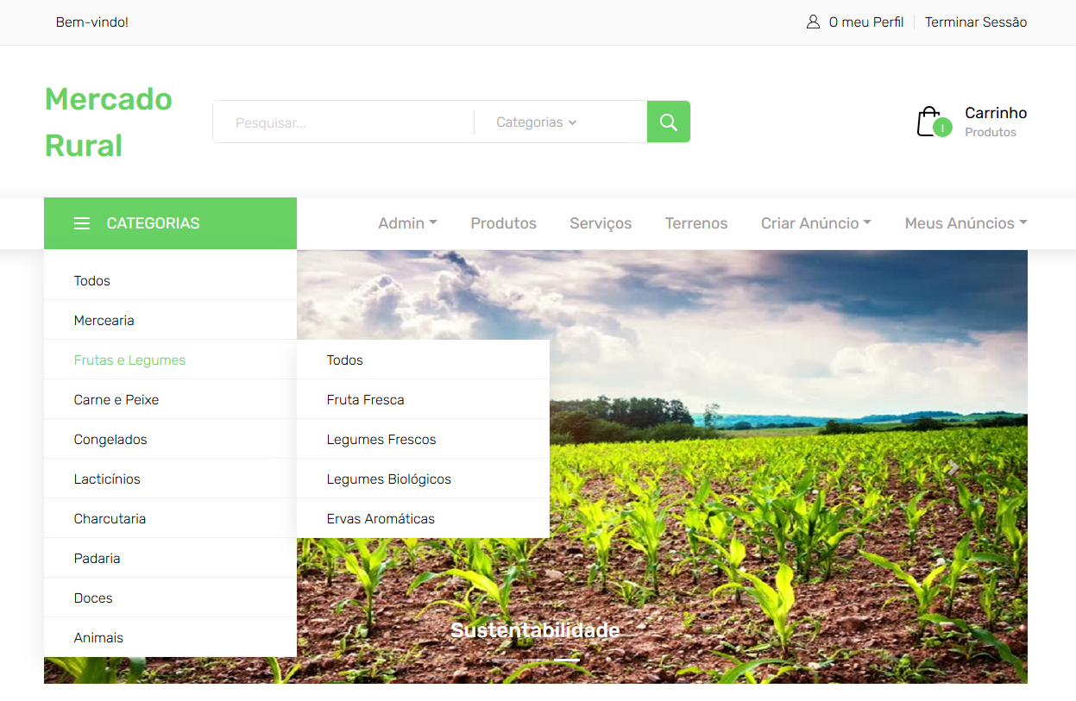
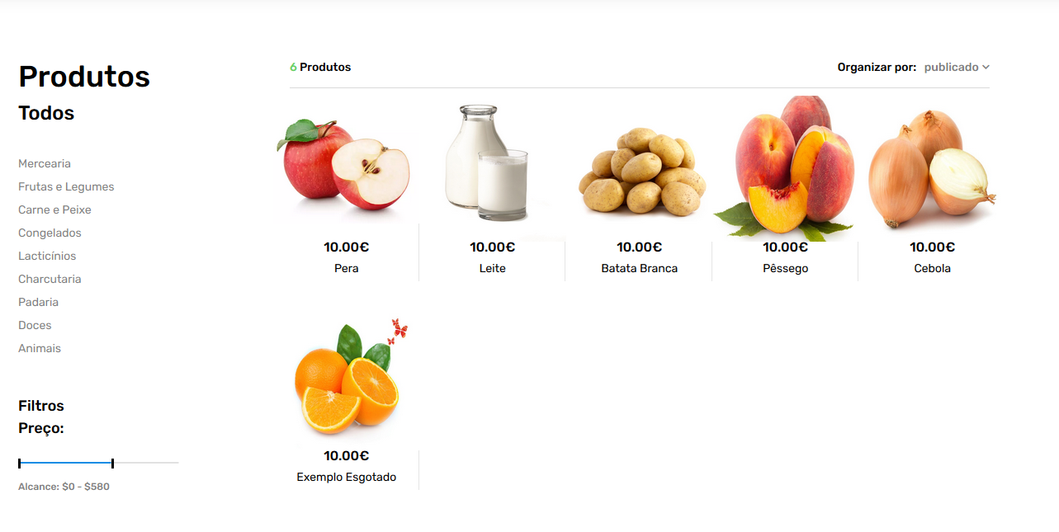
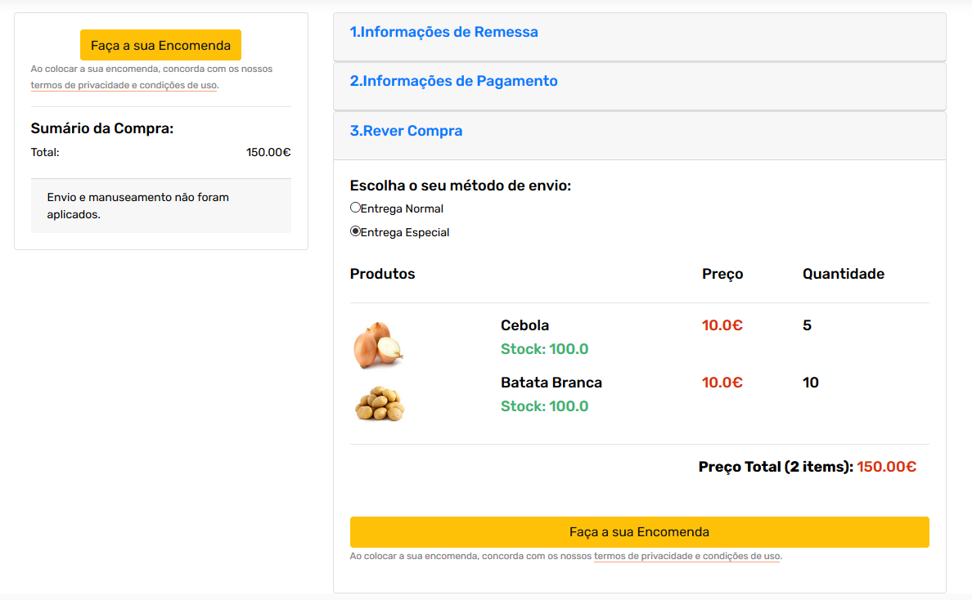







Plataforma e-Commerce
Diogo Pinto – a36480
Orientadores: Prof. Paulo Matos / Prof. Rui Alves
Enquadramento e objetivos do projeto
Conclusões
Nos últimos anos, o setor agrícola tem sofrido melhorias significativas nos seus processos, com a integração de conceitos como internet das coisas, computação em nuvem, entre outros, que cada vez mais aparecem, e visam o melhoramento da eficácia na resolução de problemas no setor.
No entanto, uma consequência negativa desta evolução, é o aumento da diferença tecnológica entre regiões urbanas e rurais, tornando-se cada vez mais difícil, que pequenas explorações agrícolas consigam competir com as grandes distribuidoras. Para aumentar esta dificuldade, o fraco povoamento que existe hoje nas regiões rurais leva à escassez demão de obra qualificada, reduzindo ainda mais as capacidades das regiões rurais competirem. Daqui resulta, como consequência direta, não só o abandono do setor agrícola, como o aumento dos terrenos abandonados, contribuindo fortemente para a degradação da agricultura nas regiões rurais.
O objetivo deste trabalho é planificar e implementar uma plataforma web que permita a compra e venda de produtos agrícolas, serviços e arrendamento de terrenos, sendo uma resposta ao problema descrito, proporcionado acesso aos pequenos produtores a um novo mercado até aqui inacessível.
De forma sucinta os objetivos são
Construir um portal que permita aos seus utilizadores realizarem as várias tarefas de compra e venda de produtos, oferta de serviços, e aluguer de terrenos
Desenvolver posteriormente um algoritmo de recomendação relacionado com as preferências dos utilizadores, no que toca, a produtos, serviços e terrenos.
Foi possível implementar muitas das funcionalidades mais importantes da plataforma, com exceção ao sistema de recomendações inteligente devido principalmente a restrições de tempo, apesar disto o projeto pode ser considerado um sucesso pelo aquilo que já oferece.
A plataforma no seu estado atual oferece aos seus utilizadores a possibilidade de expor os seus produtos a um novo mercado, o que abre as portas a novas oportunidades de negócio, adicionalmente, a plataforma age como uma rede de recursos no sentido em que permite aos seus utilizadores expressar a sua vontade de prestar serviços, e permite a promoção de terrenos para aluguer ou venda.
Futuramente, seria possível implementar o sistema de recomendações inteligente o que tornaria o uso da plataforma ainda mais intuitivo para os utilizadores, e com mais alguns refinamentos este projeto poderia vir a tornar-se uma plataforma bastante popular, e funcionaria como uma excelente solução para os problemas apresentados inicialmente.
Descrição do trabalho realizado
A aplicação web a ser desenvolvida deve procurar satisfazer os requisitos iniciais propostos, estes sendo a dinamização de produtos, serviços e terrenos agrícolas e deve ser criada utilizando a Spring Framework, Thymeleaf, Jquery, Bootstrap, Java, Html e Css.
A plataforma construída apresenta as seguintes funcionalidades:
Registo de utilizadores e início de sessão
Recuperação de palavras passe
Encriptação das palavras passe na base de dados
Controlo de sessões, sendo necessário iniciar sessão para ter acesso a certas secções da plataforma
Criação de anúncios de produtos, terrenos ou serviços
Loja online organizada por diferentes categorias
Edição de dados de utilizador
Registo de cartões de crédito pessoais, e de endereços de envio
Visualização do histórico de compras
Gestão do carrinho de compras, sendo possível adicionar, remover e editar a quantidade dos itens
Preenchimento de formulários automático utilizando os cartões de crédito e endereços de envio registados pelo utilizador
Envio de emails de confirmação de registo e de confirmação de compra
Apresentação de resultados
Os resultados finais foram satisfatórios, pois foram cumpridos bastantes dos objetivos iniciais. A plataforma permite a compra e venda de produtos, e oferece uma forma de expor serviços e terrenos.

